Slide 1
LIMNOLOGIA
DEFINIÇÕES, HISTÓRICO

Slide 2
HISTÓRICO DA LIMNOLOGIA
Limnologia como ciência, surge no início séc. 20 – publicação do livro (1901): Forel – Manual da Ciência dos Lagos: Limnologia Geral;
Limnologia (segundo Forel): é uma descrição de todas as observações, leis e teorias referentes aos lagos em geral;
Ainda de acordo com Forel: é uma ciência irmã da Oceanografia, diferenciando-se apenas pela grandeza do objeto de estudo;
François Alphonse Forel (1841 – 1912): pai da Limnologia.

Slide 3
Segundo Forel – é um mundo em pequena escala, auto-suficiente por longo período de tempo, ligado direta ou indiretamente com a atmosfera, com o continente circundante, com as regiões das cabeceiras e pelos afluentes, com o mar;
Limnologia – Gr. Limné = lago;
A partir de 1922 (1º Congresso Internacional de Limnologia) – ciência que estuda ecossistemas aquáticos continentais, independente das origens, dimensões, concentrações de sais;
Também é um conjunto de várias outras ciências: Ecologia, Botânica, Zoologia, Química, Física, Geologia, Meteorologia, etc.

Slide 4
Thienemann (1882 – 1960): percebeu forte correlação entre fauna de fundo (zoobentos – quironomídeos – diptera) de 2 lagos alemães e a química e geologia da bacia de drenagem;
Foi o 1º a classificar os lagos com base em suas características físico-químicas e biológicas;
No Brasil: 1ª expedição de reconhecimento da Bacia Amazônica comandada pelo general português Pedro Teixeira (1637 a 1638), de Belém até Iquitos (Peru);
Mediram a largura, profundidade, comprimento e demais dados do rio Amazonas, em seus vários trechos.

Slide 5
Regiões ou zonas de um lago:
Pode-se dividir um lago em:
Região Litorânea ou Marginal – em contato direto com o ambiente terrestre. É uma zona de transição entre a terra e a água;
Região Limnética ou Pelágica – onde encontram-se os organismos planctônicos e nectônicos;
Região Profunda – ausência de organismos fotossintetizantes. É formada pela comunidade bentônica;
Interface Ar-Água.

Slide 6
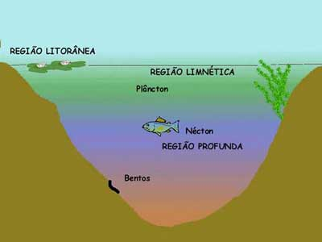
Interface Ar/Água
Regiões de um lago.

Slide 7
Características de cada Compartimento Lacustre:
Região Litorânea:
Existência de hábitats;
Alta produtividade primária e cadeias alimentares;
Presença de todos os níveis tróficos.
Região Limnética:
Proporciona formação de gradientes verticais das variáveis físicas e químicas da água, quanto das populações;
Principais comunidades: planctônica e nectônica.
Região Profunda:
Afótica;
Totalmente dependente das regiões limnética e litorânea em relação à produção de matéria orgânica;
Fatores limitantes: quantidade de recursos alimentares e concentração de oxigênio dissolvido na água.

Slide 8
Região de interface Ar-Água:
Habitada por 2 comunidades:
O Nêuston – organismos microscópicos (bactérias, fungos e algas);
O Pleuston – plantas superiores (macrófitas aquáticas) e pequenos animais (coleópteros, hemípteros, dípteras, etc.).

Slide 9
Principais Parâmetros físico-químicos analisados:
pH;
Temperatura – ºC;
Oxigênio Dissolvido (OD) – mg/L;
Transparência ou Turbidez– disco de Sechi e/ou turbidímetro;
Correnteza – m/s: flutuador;
Vazão: m³/s – trena (L x P x C);
Íons (N, P, S, Si, etc.) – mg/L;
Carbono (orgânico e inorgânico) – mg/L;
Sedimentos;
Condutividade elétrica – mS/L;
Etc.

Slide 10
Zonação de Rios:
Zona Crenal: região da fonte;
Zona Ritral: caracterizada pelas condições de curso superior – parte do rio que vai da nascente até o ponto onde amplitude anual da temperatura média não ultrapasse os 20º C;
Alta correnteza;
Volume do fluxo é pequeno;
Substrato pode ser composto por rochas fixas, pedras cascalho e areia fina;
Lodo só deposita-se em áreas protegidas – poços.

Slide 11
Zona Potamal: caracterizada por condições de curso inferior ou de planície;
Amplitude da temperatura média anual ultrapassa os 20º C;
Velocidade da correnteza é baixa;
Leito composto basicamente por lodo e areia, podendo aparecer cascalho.
Termos Limnológicos:
À Montante: em direção à nascente, à montanha;
À Jusante: em direção à foz, ao desaguadouro.

Slide 12
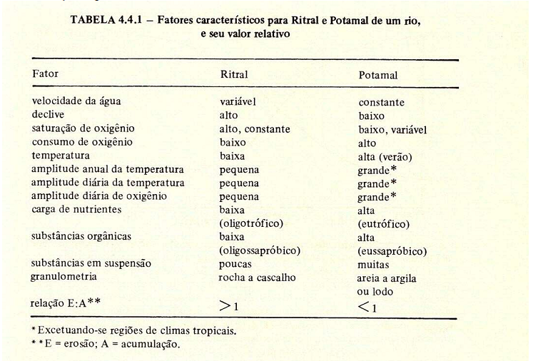

Slide 13
